Slide 1

Voda kolem nás
VY__III/2__INOVACE__164
Bez vody by nebyl život na Zemi

Slide 2
Autor DUM | Alena Kopřivová
Datum (období) vzniku DUM | 27.12.2012
Ročník a typ školy | 9. ročník ZŠ speciální
ŠVP | „Školou pro život“, ze zákona č. 561/2004, vyhlášky č. 73/2005 a z RVP ZV žáků v základní škole speciální.
Vzdělávací oblast | Člověk a příroda
Vzdělávací obor | Člověk a příroda
Vyučovací předmět | Člověk a příroda
Téma (klíčová slova) | Voda v přírodě, voda pitná, užitková, odpadní, potřebnost vody, ochrana vodních zdrojů, znečišťování vody.
Očekávaný výstup | Žák se seznámí s důležitostí vody pro život na Zemi.
Druh učebního materiálu | Prezentace PowerPoint
Anotace (popis způsobu použití) | Žák sleduje prezentaci učitele předváděnou na interaktivní tabuli, poslouchá výklad, zapojuje se do diskuze, odpovídá na otázky související s prezentací.
Velikost | 6,22 MB

Slide 3
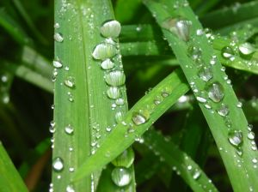

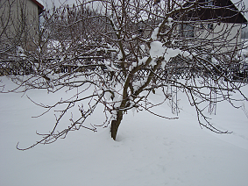
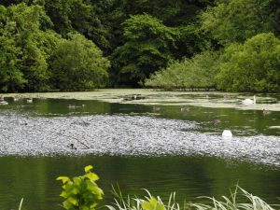
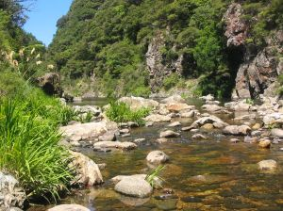
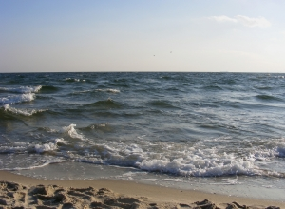
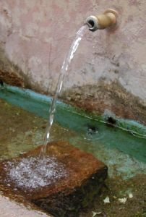
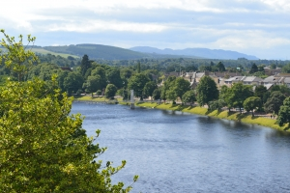
Voda v přírodě

Slide 4
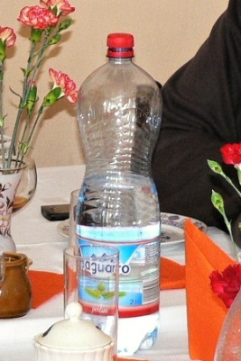
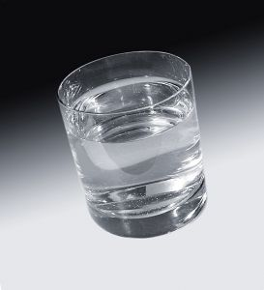
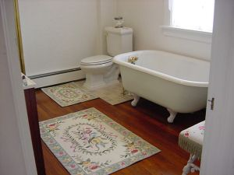
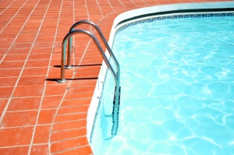
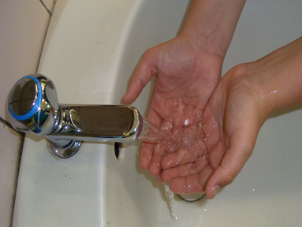
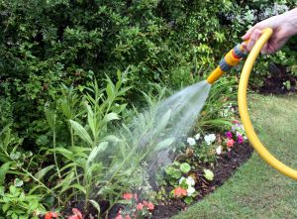
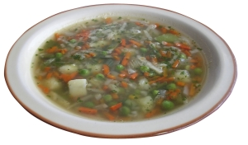
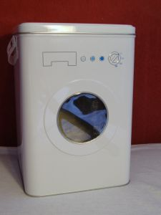
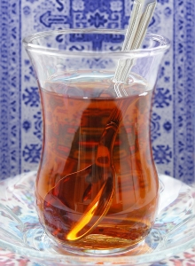

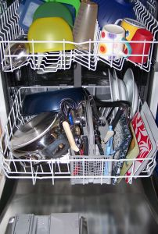
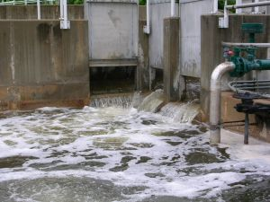
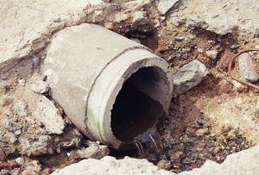
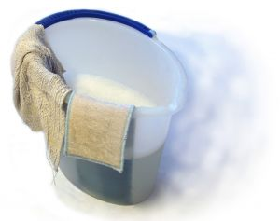
Máme vodu pitnou, užitkovou a odpadní

Slide 5
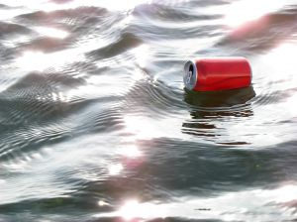
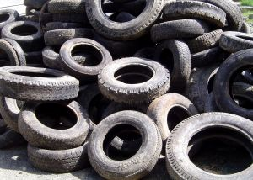

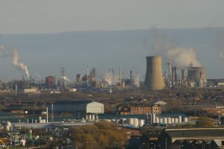
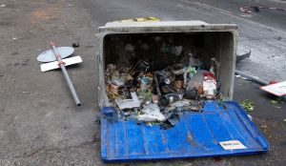
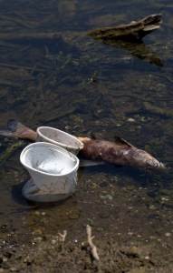
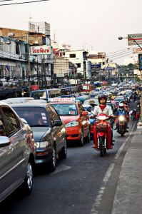
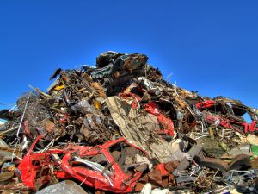
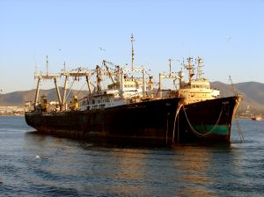
Vodu nutně potřebujeme pro život, ale málo si jí vážíme…

Slide 6
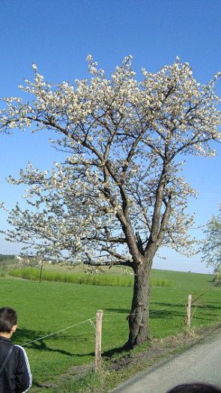
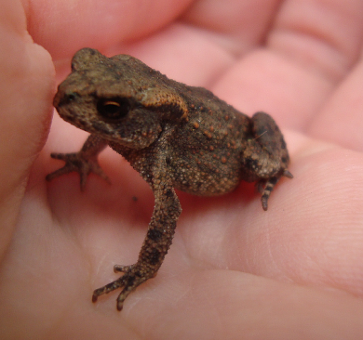
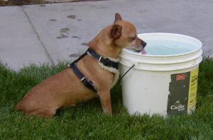
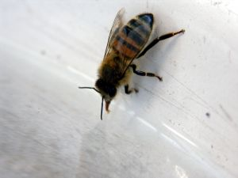
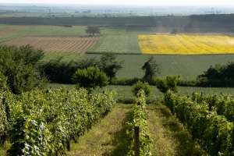
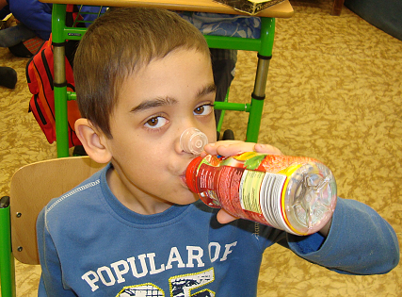
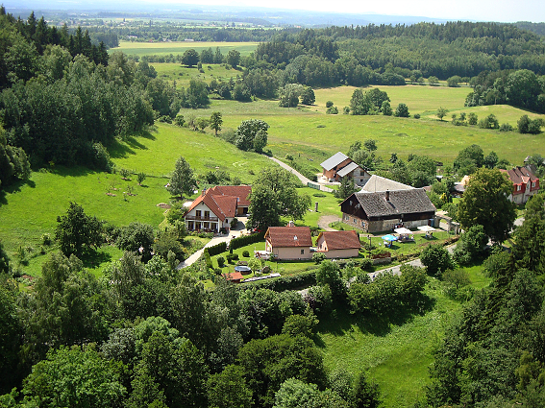
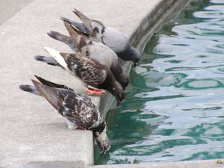
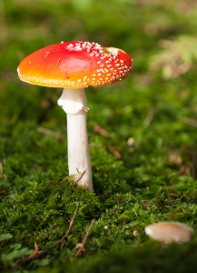
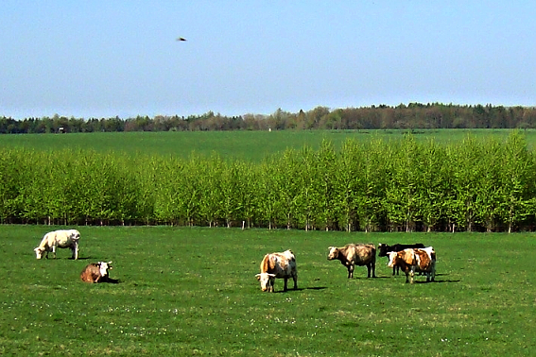
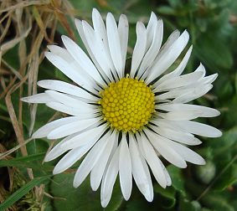
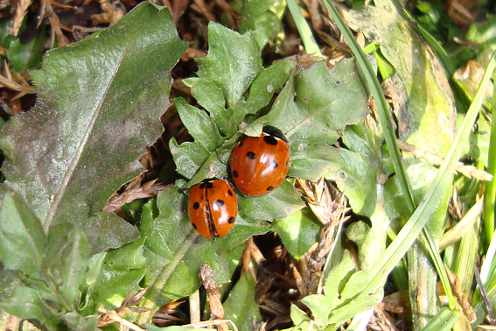
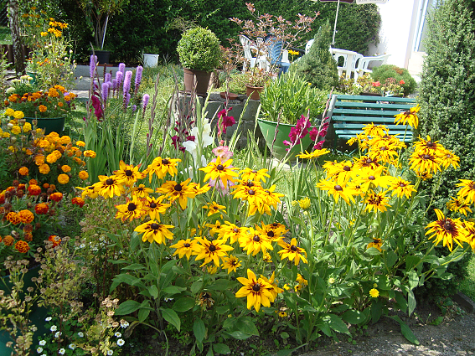
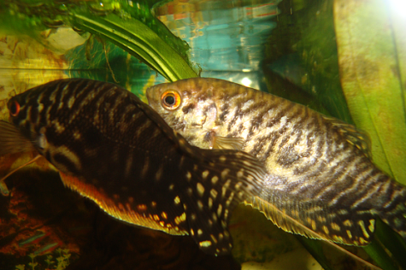
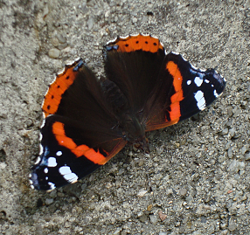
Bez vody by nebyl život na Zemi. Vodu potřebují všechny živé organismy.

Slide 7
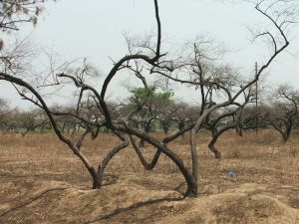
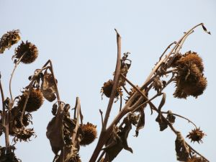
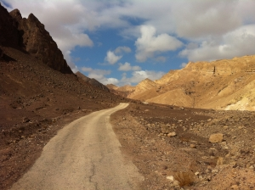
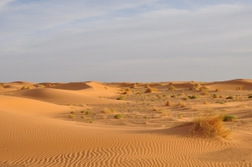
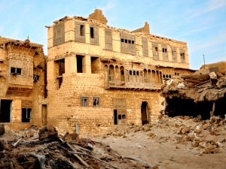
Život bez vody by byl smutný…

Slide 8
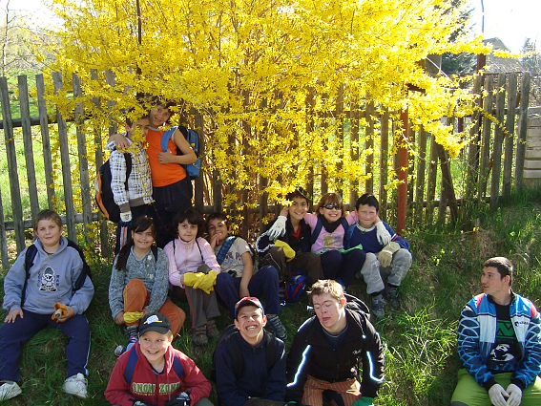
Važme si vody, starejme se o její čistotu!
Voda znamená život!

Slide 9
Použité zdroje obrázků
AUTOR NEUVEDEN, Autor Neuveden. Stock.XCHNG [online]. [cit. 28.12.2012].
Dostupný na WWW: http://www.sxc.hu/
http://www.sxc.hu/photo/883117 rosa
http://www.sxc.hu/photo/1167735 - potok
http://www.sxc.hu/photo/1237912 jezero
http://www.sxc.hu/photo/1200812 déšť
http://www.sxc.hu/photo/1407744 řeka
http://www.sxc.hu/photo/26431 pramen
http://www.sxc.hu/photo/1375068 moře
http://www.sxc.hu/photo/979662 sklenice vody
http://www.sxc.hu/photo/1334437 čaj
http://www.sxc.hu/photo/149546 vana
http://www.sxc.hu/photo/1262339 bazén
http://www.sxc.hu/photo/451623 pračka
http://www.sxc.hu/photo/1338869 polévka
http://www.sxc.hu/photo/645032 auto
http://www.sxc.hu/photo/1054356 hadice
http://www.sxc.hu/photo/1081209 myčka
http://www.sxc.hu/photo/350931 vědro
http://www.sxc.hu/photo/437960 kanalizace
Ostatní prezentované obrázky jsou výhradním vlastnictvím autorky DUM
Aleny Kopřivové

